Slide 1
Опыт строительства дорог с цементобетонными
покрытиями в условиях Сибири

Slide 2
Опыт строительства дорог с цементобетонными покрытиями в условиях Сибири
АО «Новосибирскавтодор» –одна из крупнейших и динамично развивающихся компаний дорожно-строительной отрасли в России, выполняющая полный спектр дорожных работ транспортной инфраструктуры, способная реализовывать самые сложные и современные проекты качественно, в срок и используя передовые технологии.
В России 1300 км автодорог с цементобетонным покрытием при общей протяженности более 50 тыс. км.
За многолетний опыт успешной работы с цементобетоном
АО «Новосибирскавтодор» построил:
350 км дорог;
280 000 м2 покрытия Аэропорта «Толмачево»

Slide 3
Опыт строительства дорог с цементобетонными покрытиями в условиях Сибири
Прочностные и деформационные характеристики не меняются при изменении температуры и влажности воздуха
Минимизация затрат пользователей дорог из цементобетонного покрытия в процессе эксплуатации
Преимущества цементобетонных покрытий
Текст:
Текст текст
Поверхность цементобетонного покрытия отражает свет, повышая безопасность движения в ночное время суток
Низкая истираемость покрытия (до 0,1 мм в год)
Улучшенные характеристики сцепления колеса с дорогой по сравнению с покрытиями из асфальтобетона
Высокая несущая способность и минимальный износ при высоких нагрузках

Slide 4
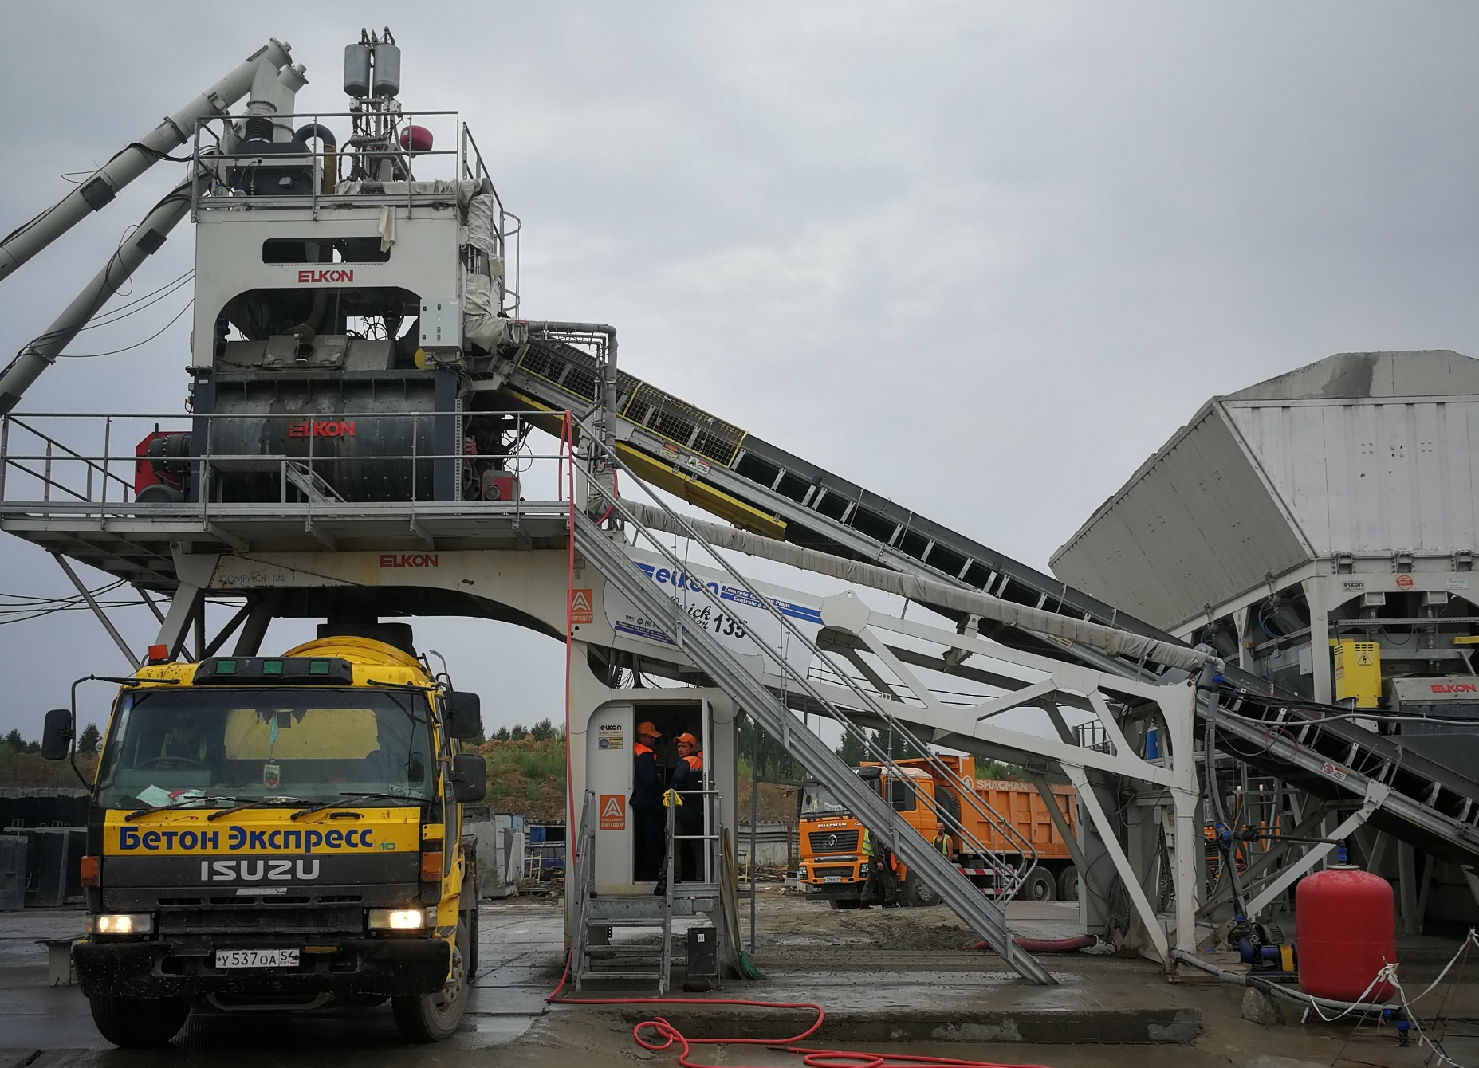
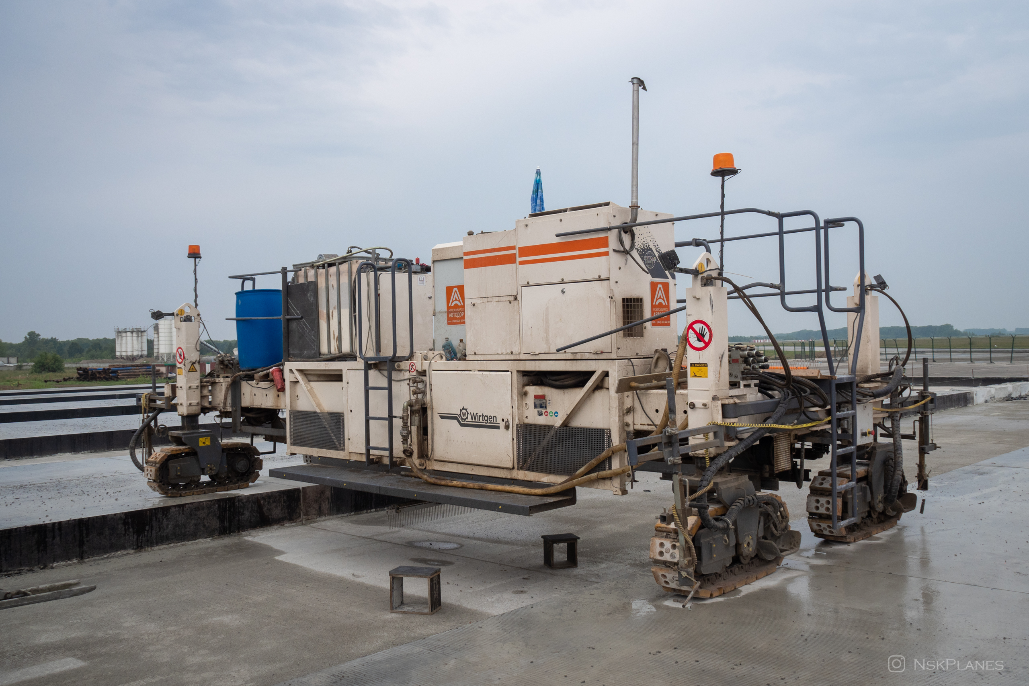
Опыт строительства дорог с цементобетонными покрытиями в условиях Сибири
Парк техники для устройства цементобетонных покрытий
Для устройства цеметобетонных покрытий АО «Новосибирскавтодор» применяет собственную технику:
3 ЦБЗ: SmartBeton, Elkon, ELBA производительностью более 450 тыс. м³. в год,
бетоноукладчики Wirtgen 2 шт.

Slide 5
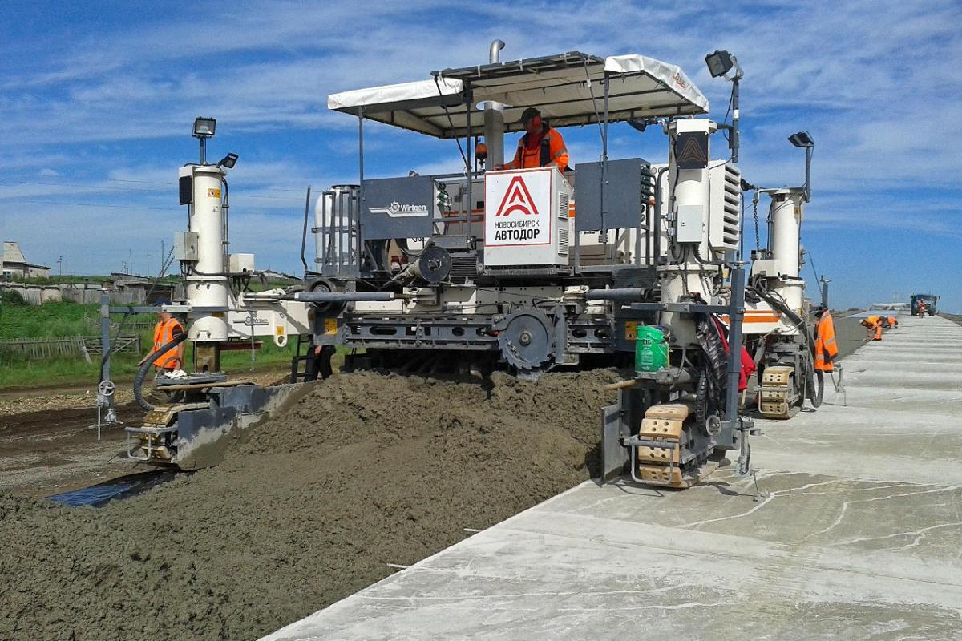
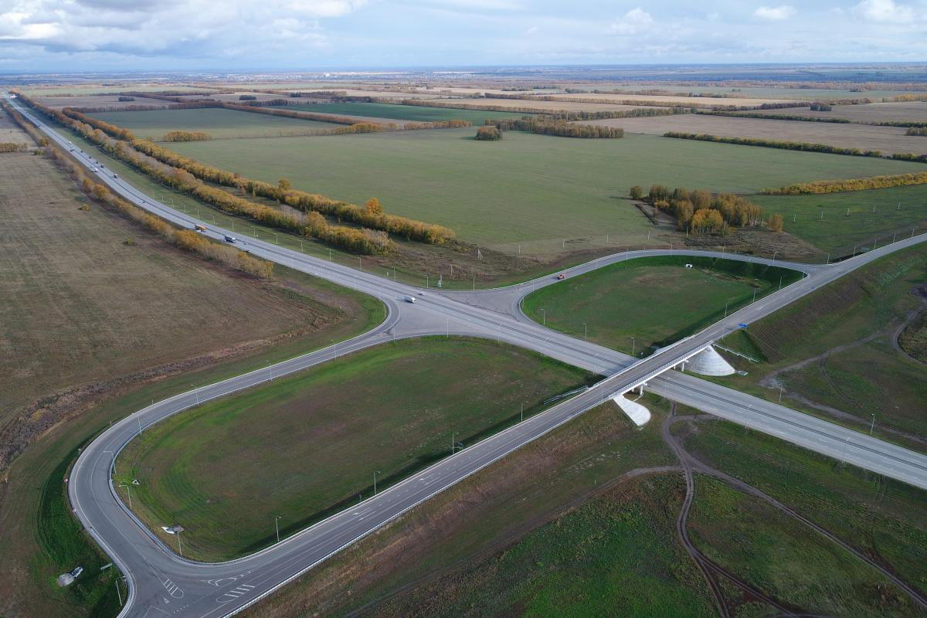
Опыт строительства дорог с цементобетонными покрытиями в условиях Сибири
Завершенные объекты:
Северный обход г. Новосибирска
Сроки строительства – 2007–2011 гг.
Заказчик – ФКУ «Сибуправтодор»
Общая протяженность – 27 км
Категория дороги - l
А-350 Чита – Забайкальск
Сроки строительства – 2013–2014 гг.
Заказчик – ФКУ Упрдор «Забайкалье»
Общая протяженность – 42 км
Категория дороги - ll

Slide 6
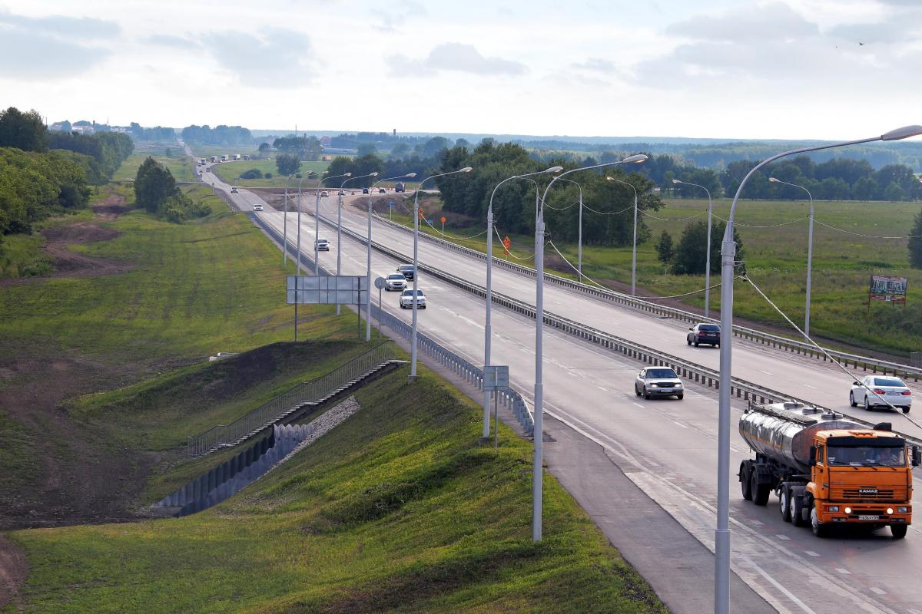
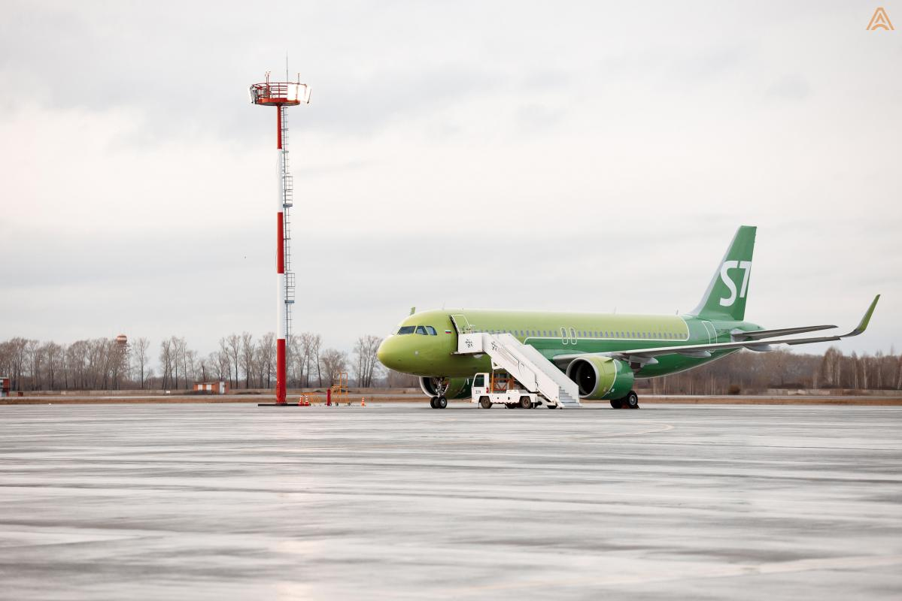
Опыт строительства дорог с цементобетонными покрытиями в условиях Сибири
Завершенные объекты:
Реконструкция Р-254 «Иртыш»
на участке км 1392 – км 1422
Сроки строительства – 2014–2018 гг.
Заказчик – ФКУ «Сибуправтодор»
Общая протяженность – 30 км
Категория дороги - l
Реконструкция аэропортового комплекса «Толмачево»
г. Новосибирск
Сроки строительства – 2020–2022 гг.
Заказчик – ФГУП «АГА»
Общая площадь покрытия 280 000м²

Slide 7
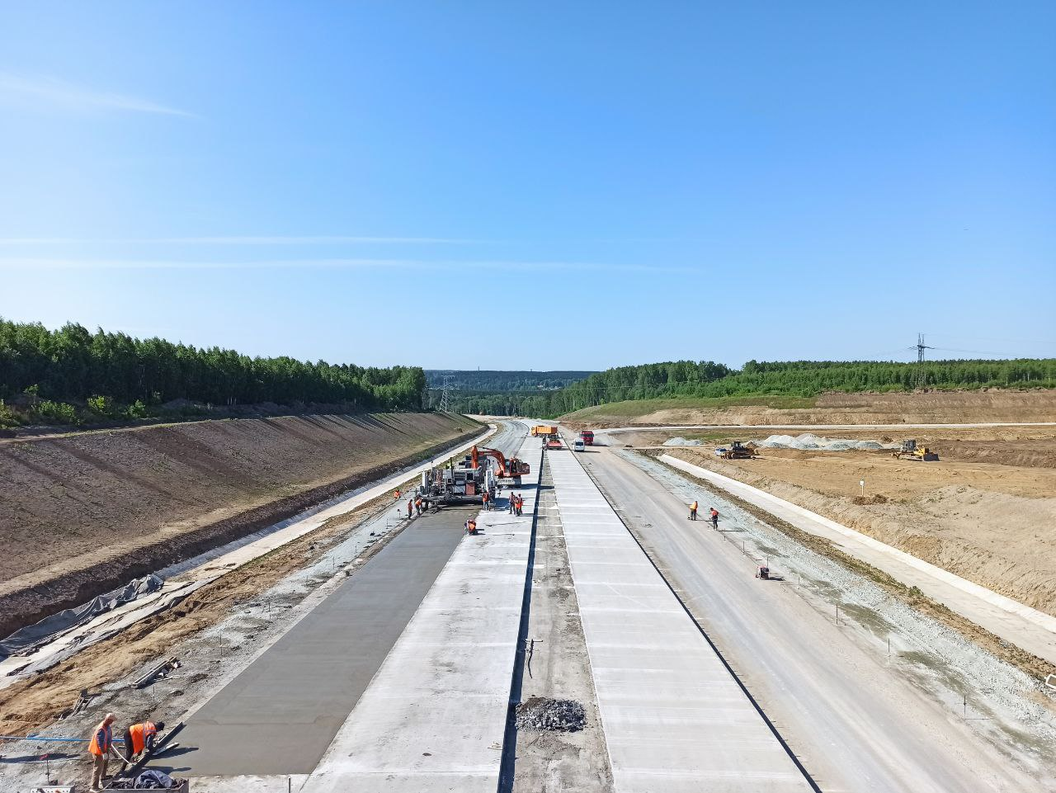
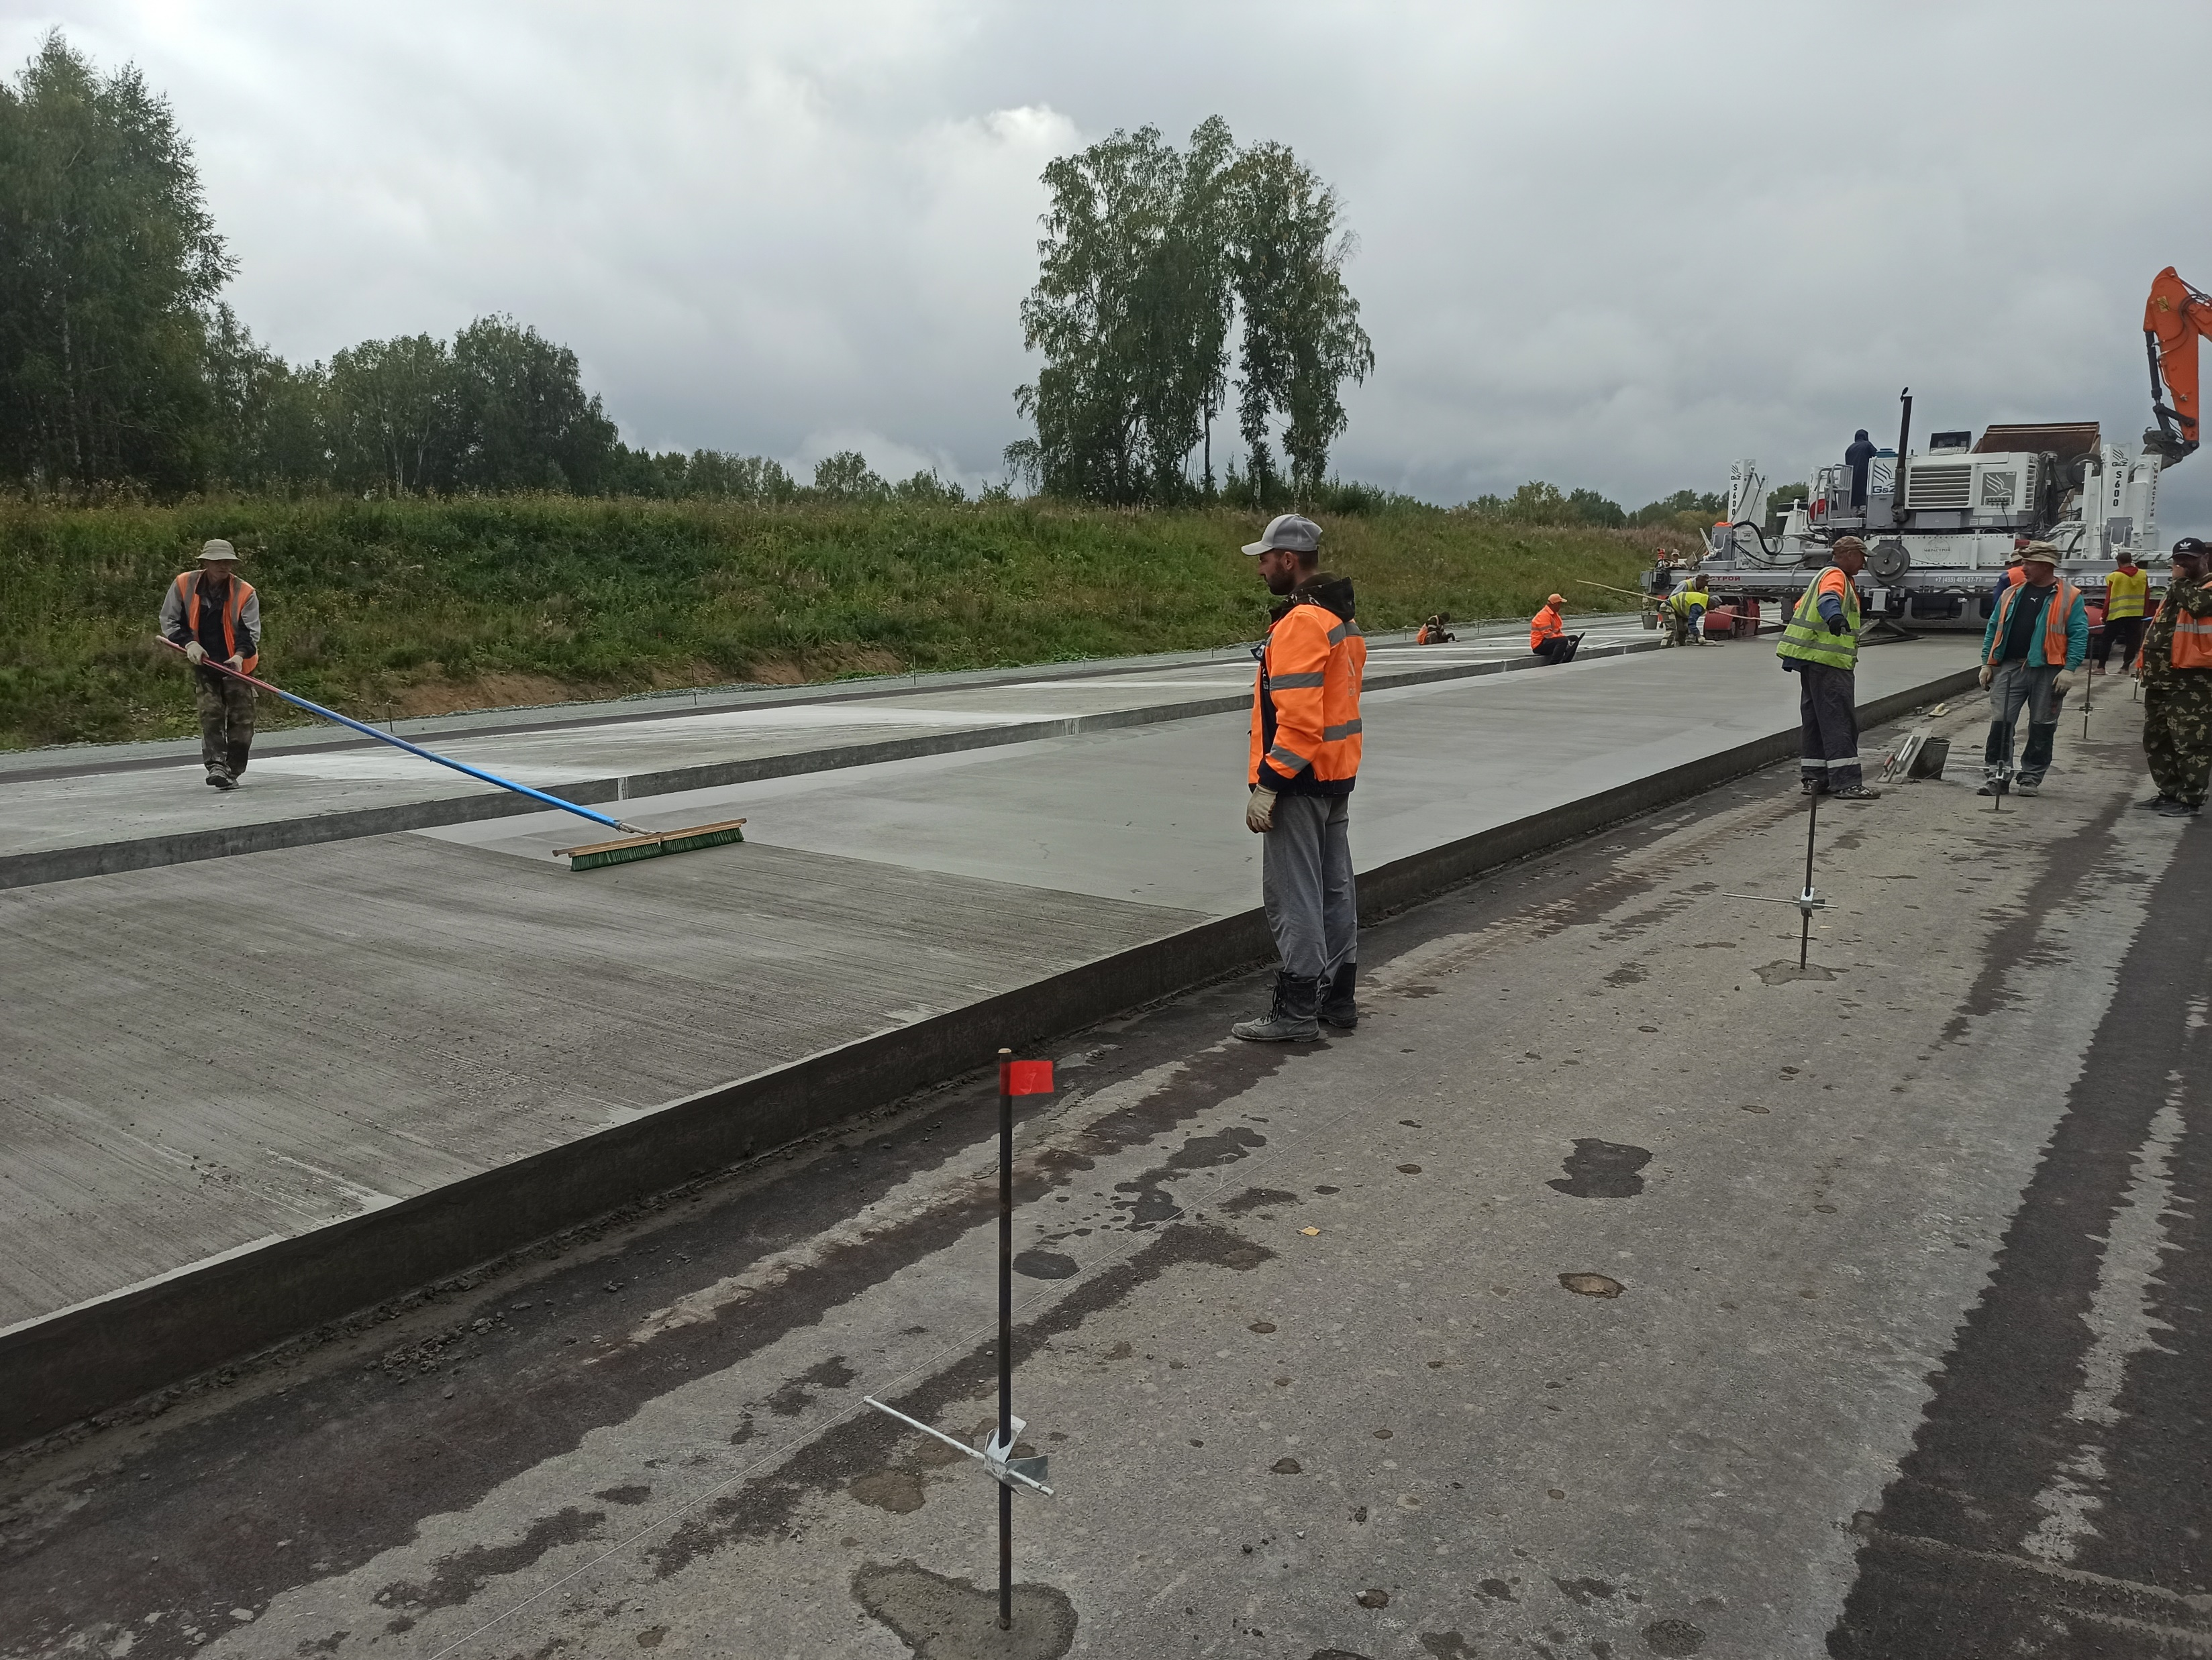
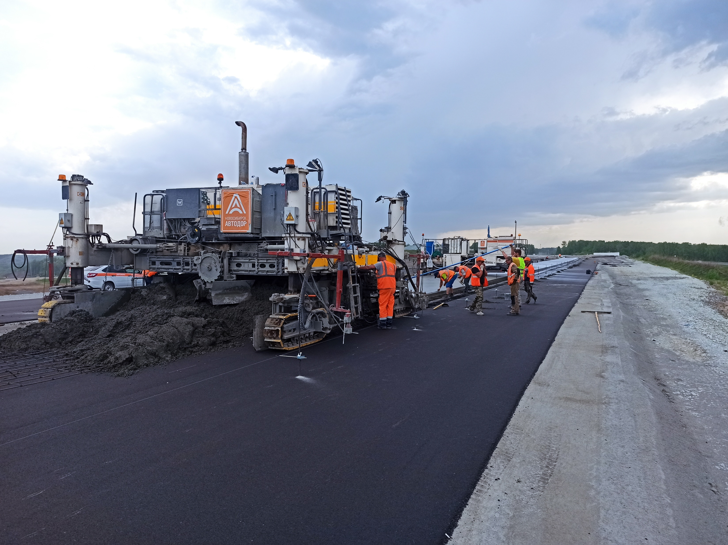
Опыт строительства дорог с цементобетонными покрытиями в условиях Сибири
Реализуемые объекты в настоящее время:
Строительство автомобильной дороги М-52 «Чуйский тракт» - от Новосибирска через Бийск до границы с Монголией на участке Новосибирск-Линево (1 этап км 14 – км 34), Новосибирская область. 1 этап А,Б,В,Г»
Сроки строительства – 2021–2025 гг.
Заказчик – ФКУ «Сибуправтодор»
Общая протяженность – 20 км
Категория дороги - lВ

Slide 8
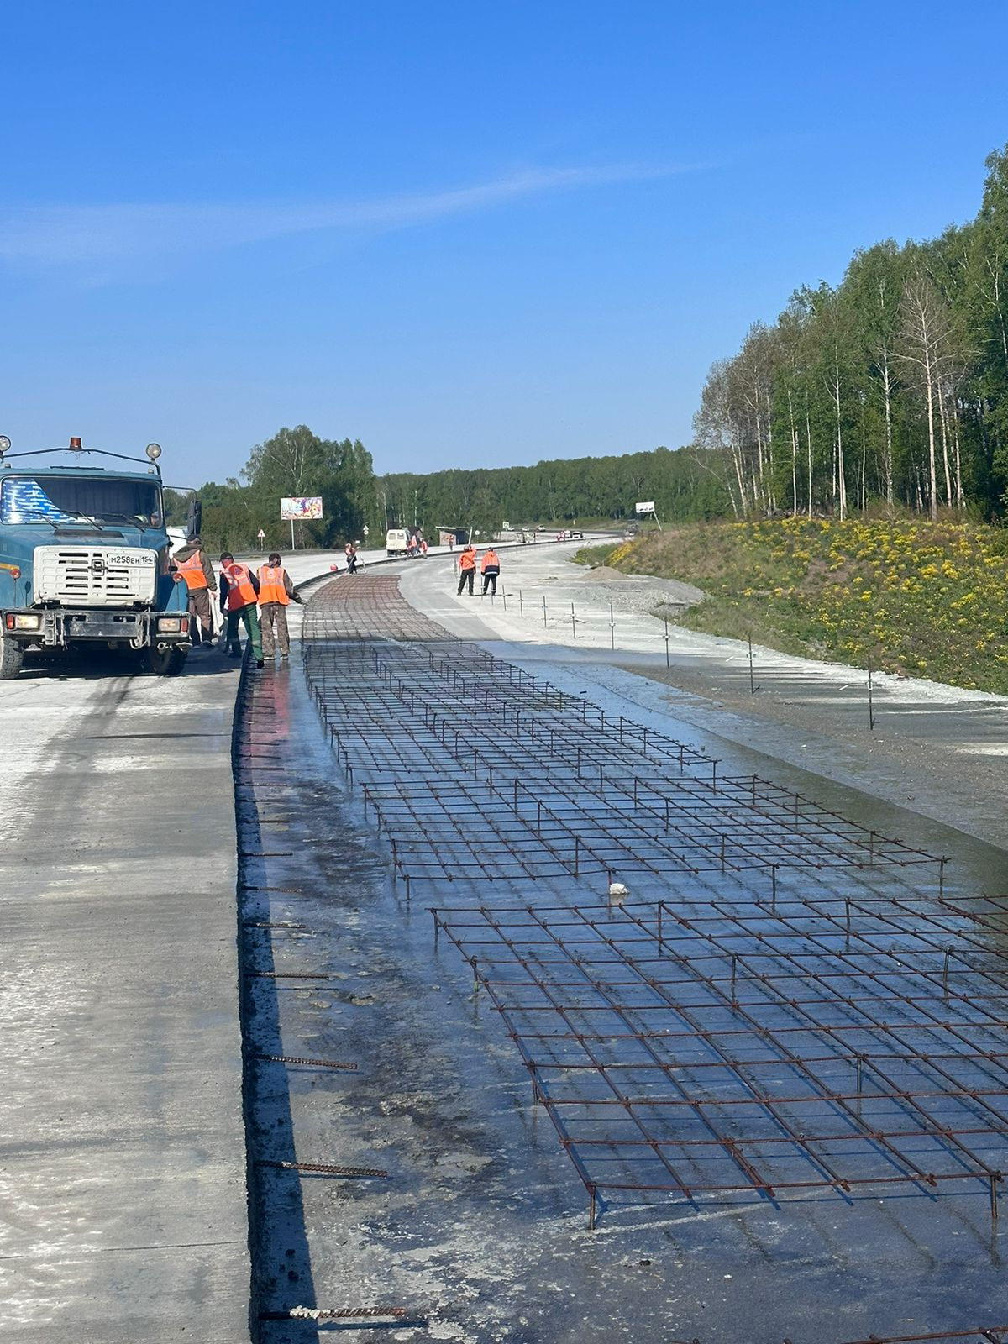
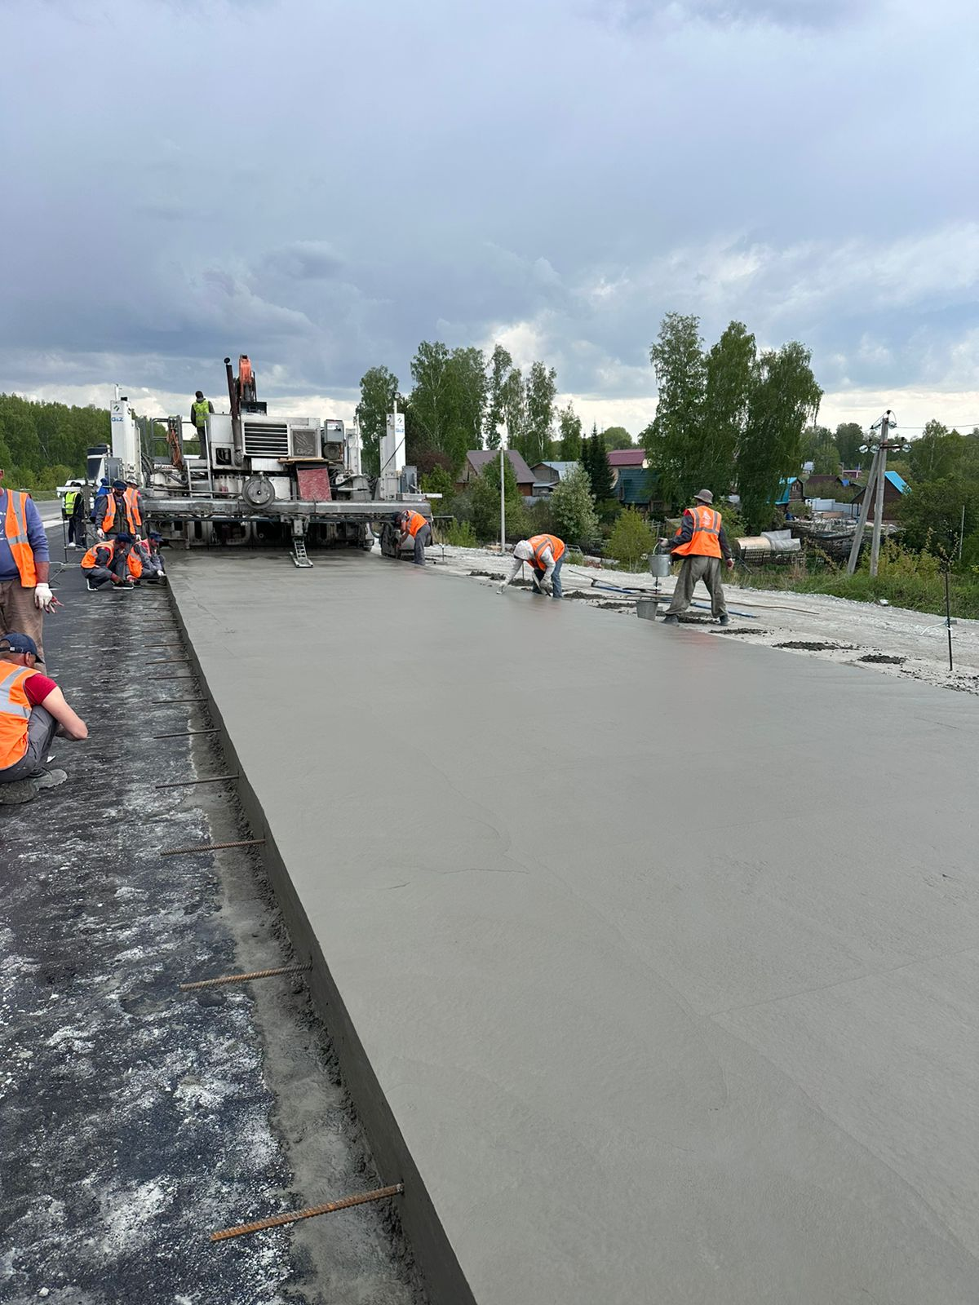
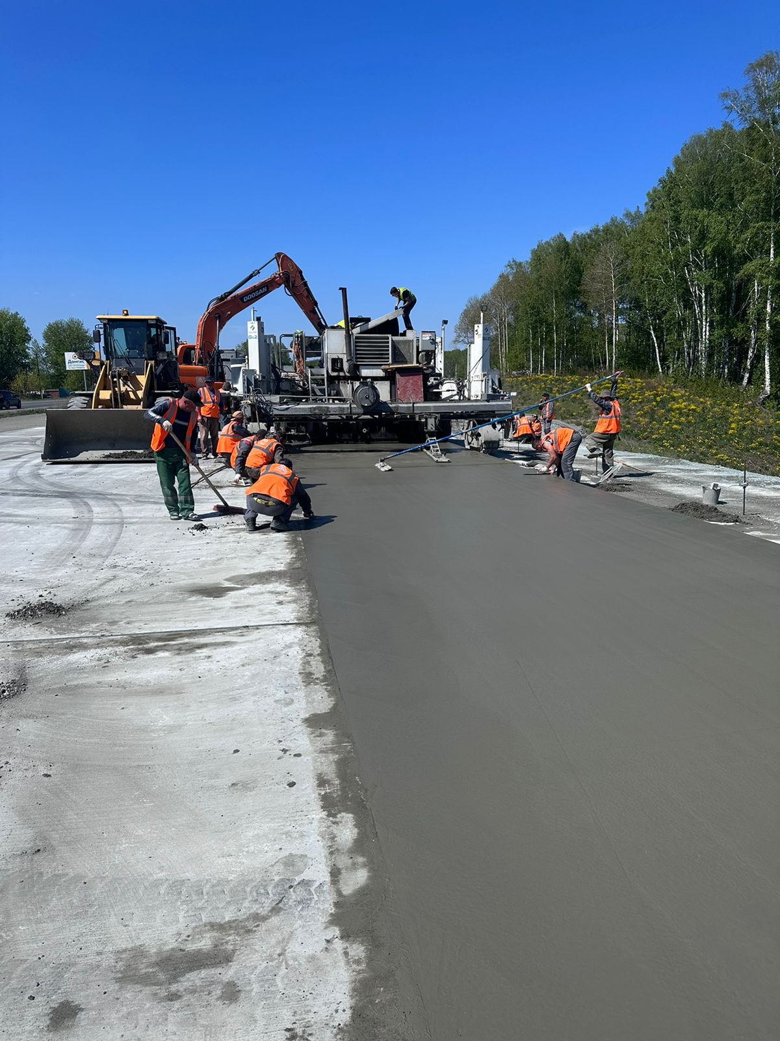
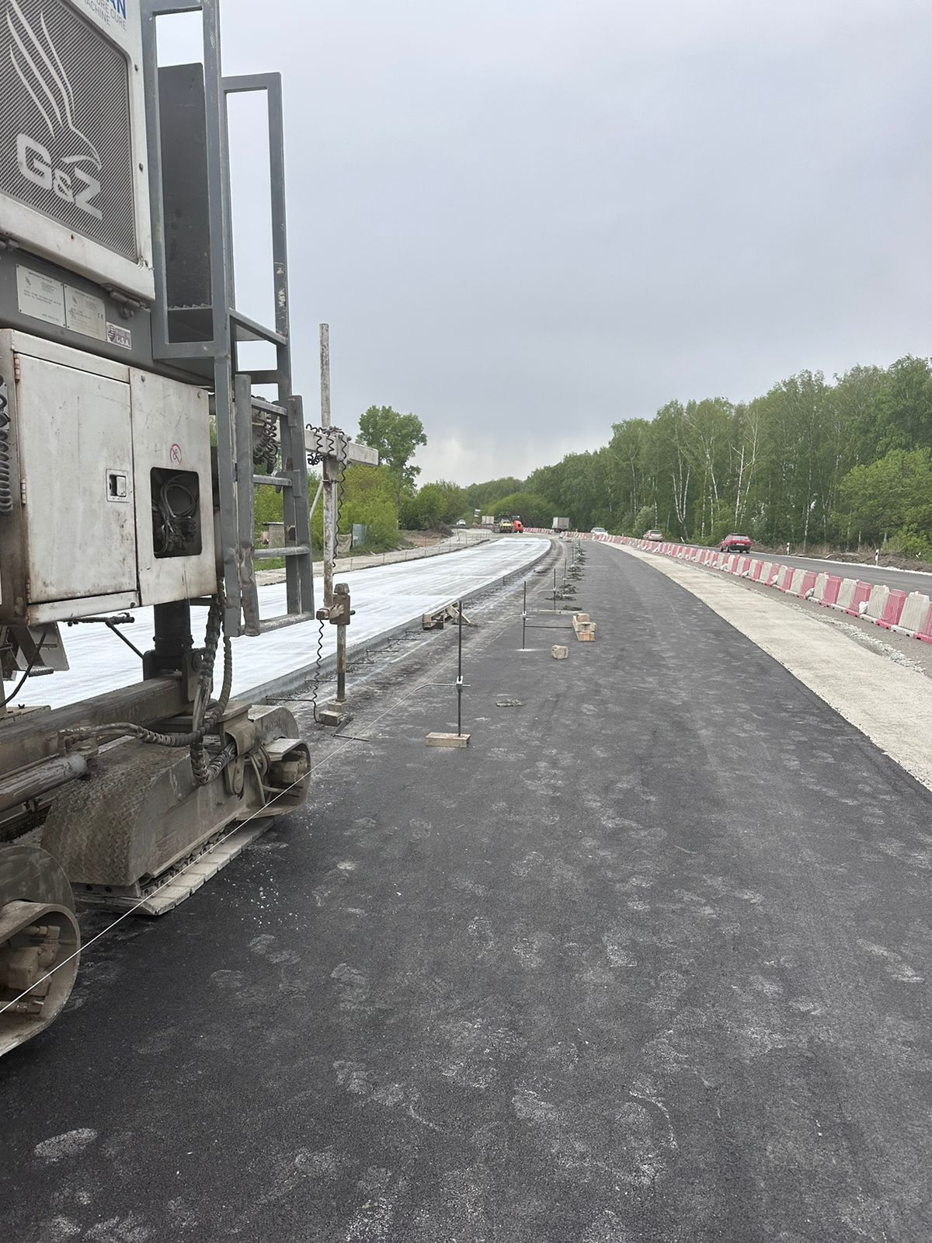
Опыт строительства дорог с цементобетонными покрытиями в условиях Сибири
Реализуемые объекты в настоящее время:
Реконструкция автомобильной дороги «Новосибирск – Ленинск-Кузнецкий» на участке км 12 – км 24 в Новосибирском районе Новосибирской области К-19р
Сроки строительства – 2020–2026 гг.
Заказчик – ГКУ НСО ТУАД
Общая протяженность – 3,3 км
Категория дороги - l

Slide 9
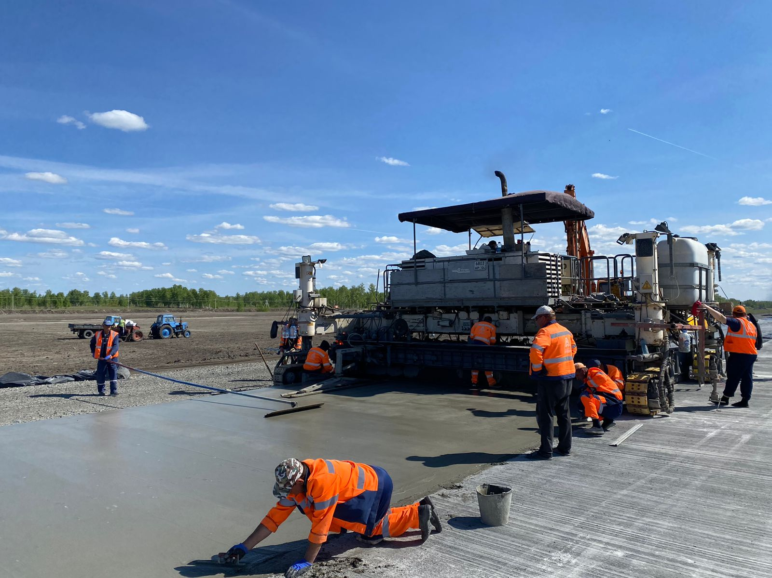
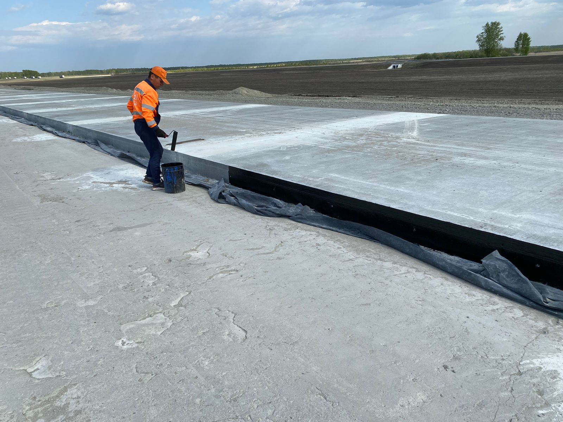
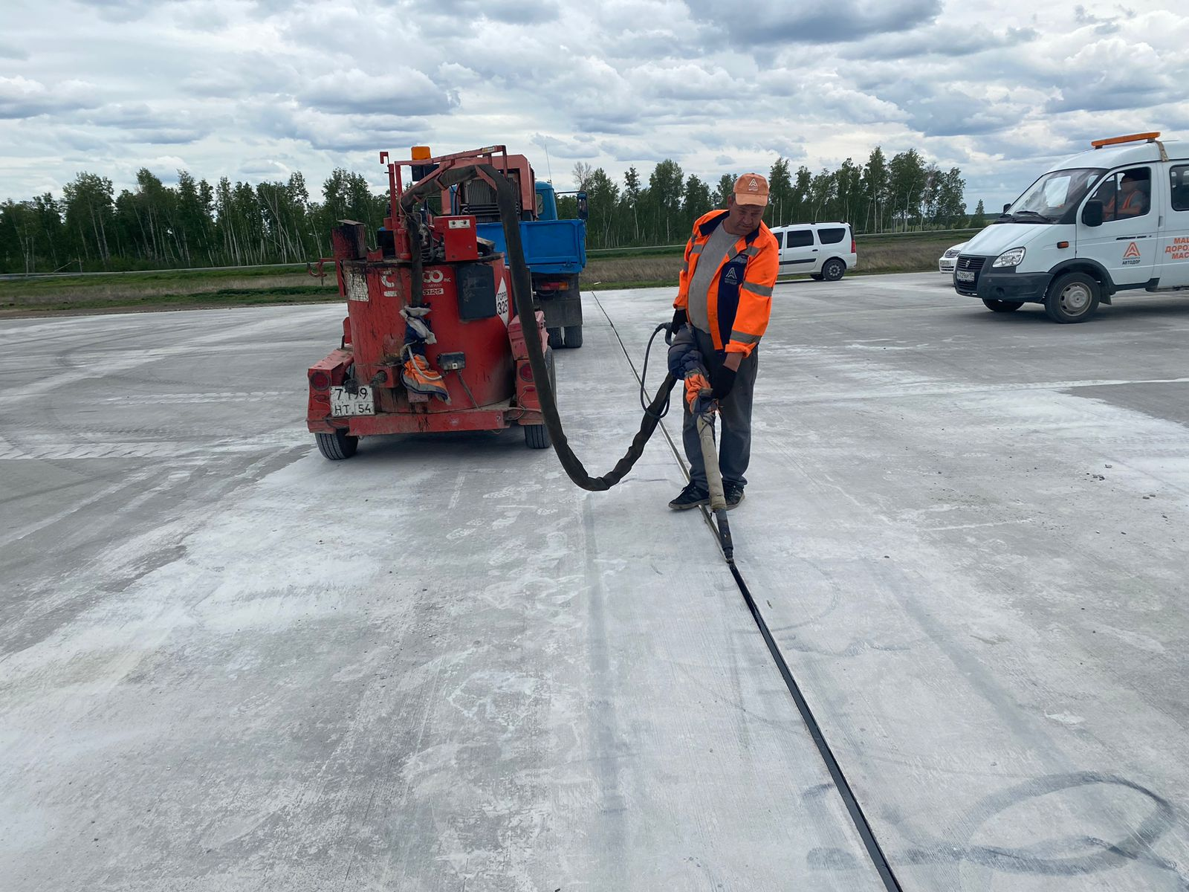
Опыт строительства дорог с цементобетонными покрытиями в условиях Сибири
Реализуемые объекты в настоящее время:
Реконструкция автомобильной дороги Р-254 «Иртыш» Челябинск – Курган – Омск - Новосибирск на участке км 1072+000 – км 1077+000, Новосибирская область
Сроки строительства – 2020–2023 гг.
Заказчик – ФКУ «Сибуправтодор»
Общая протяженность – 2,7 км
Категория дороги - l

Slide 10
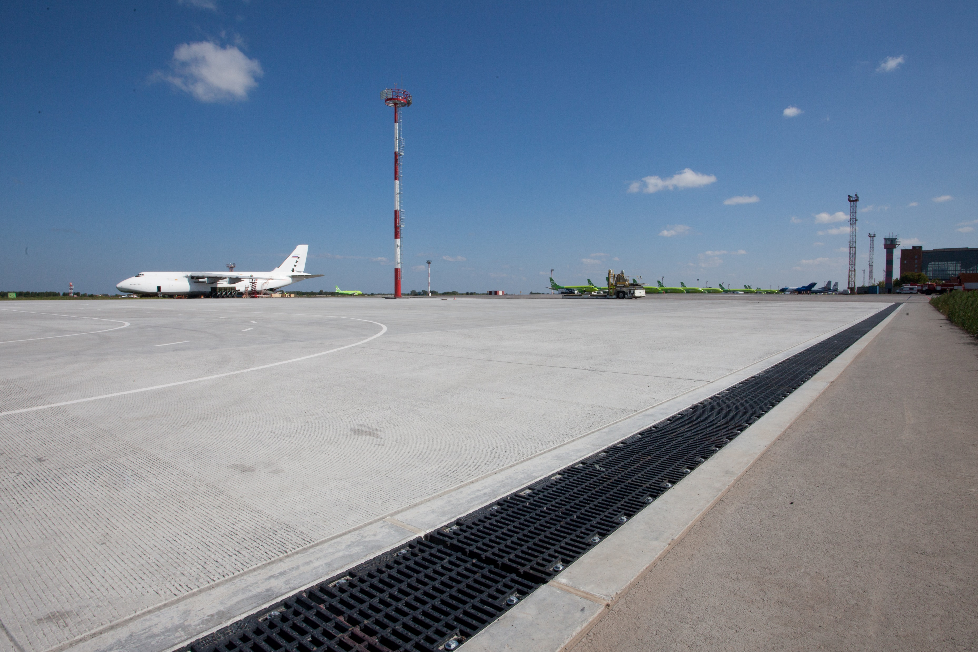
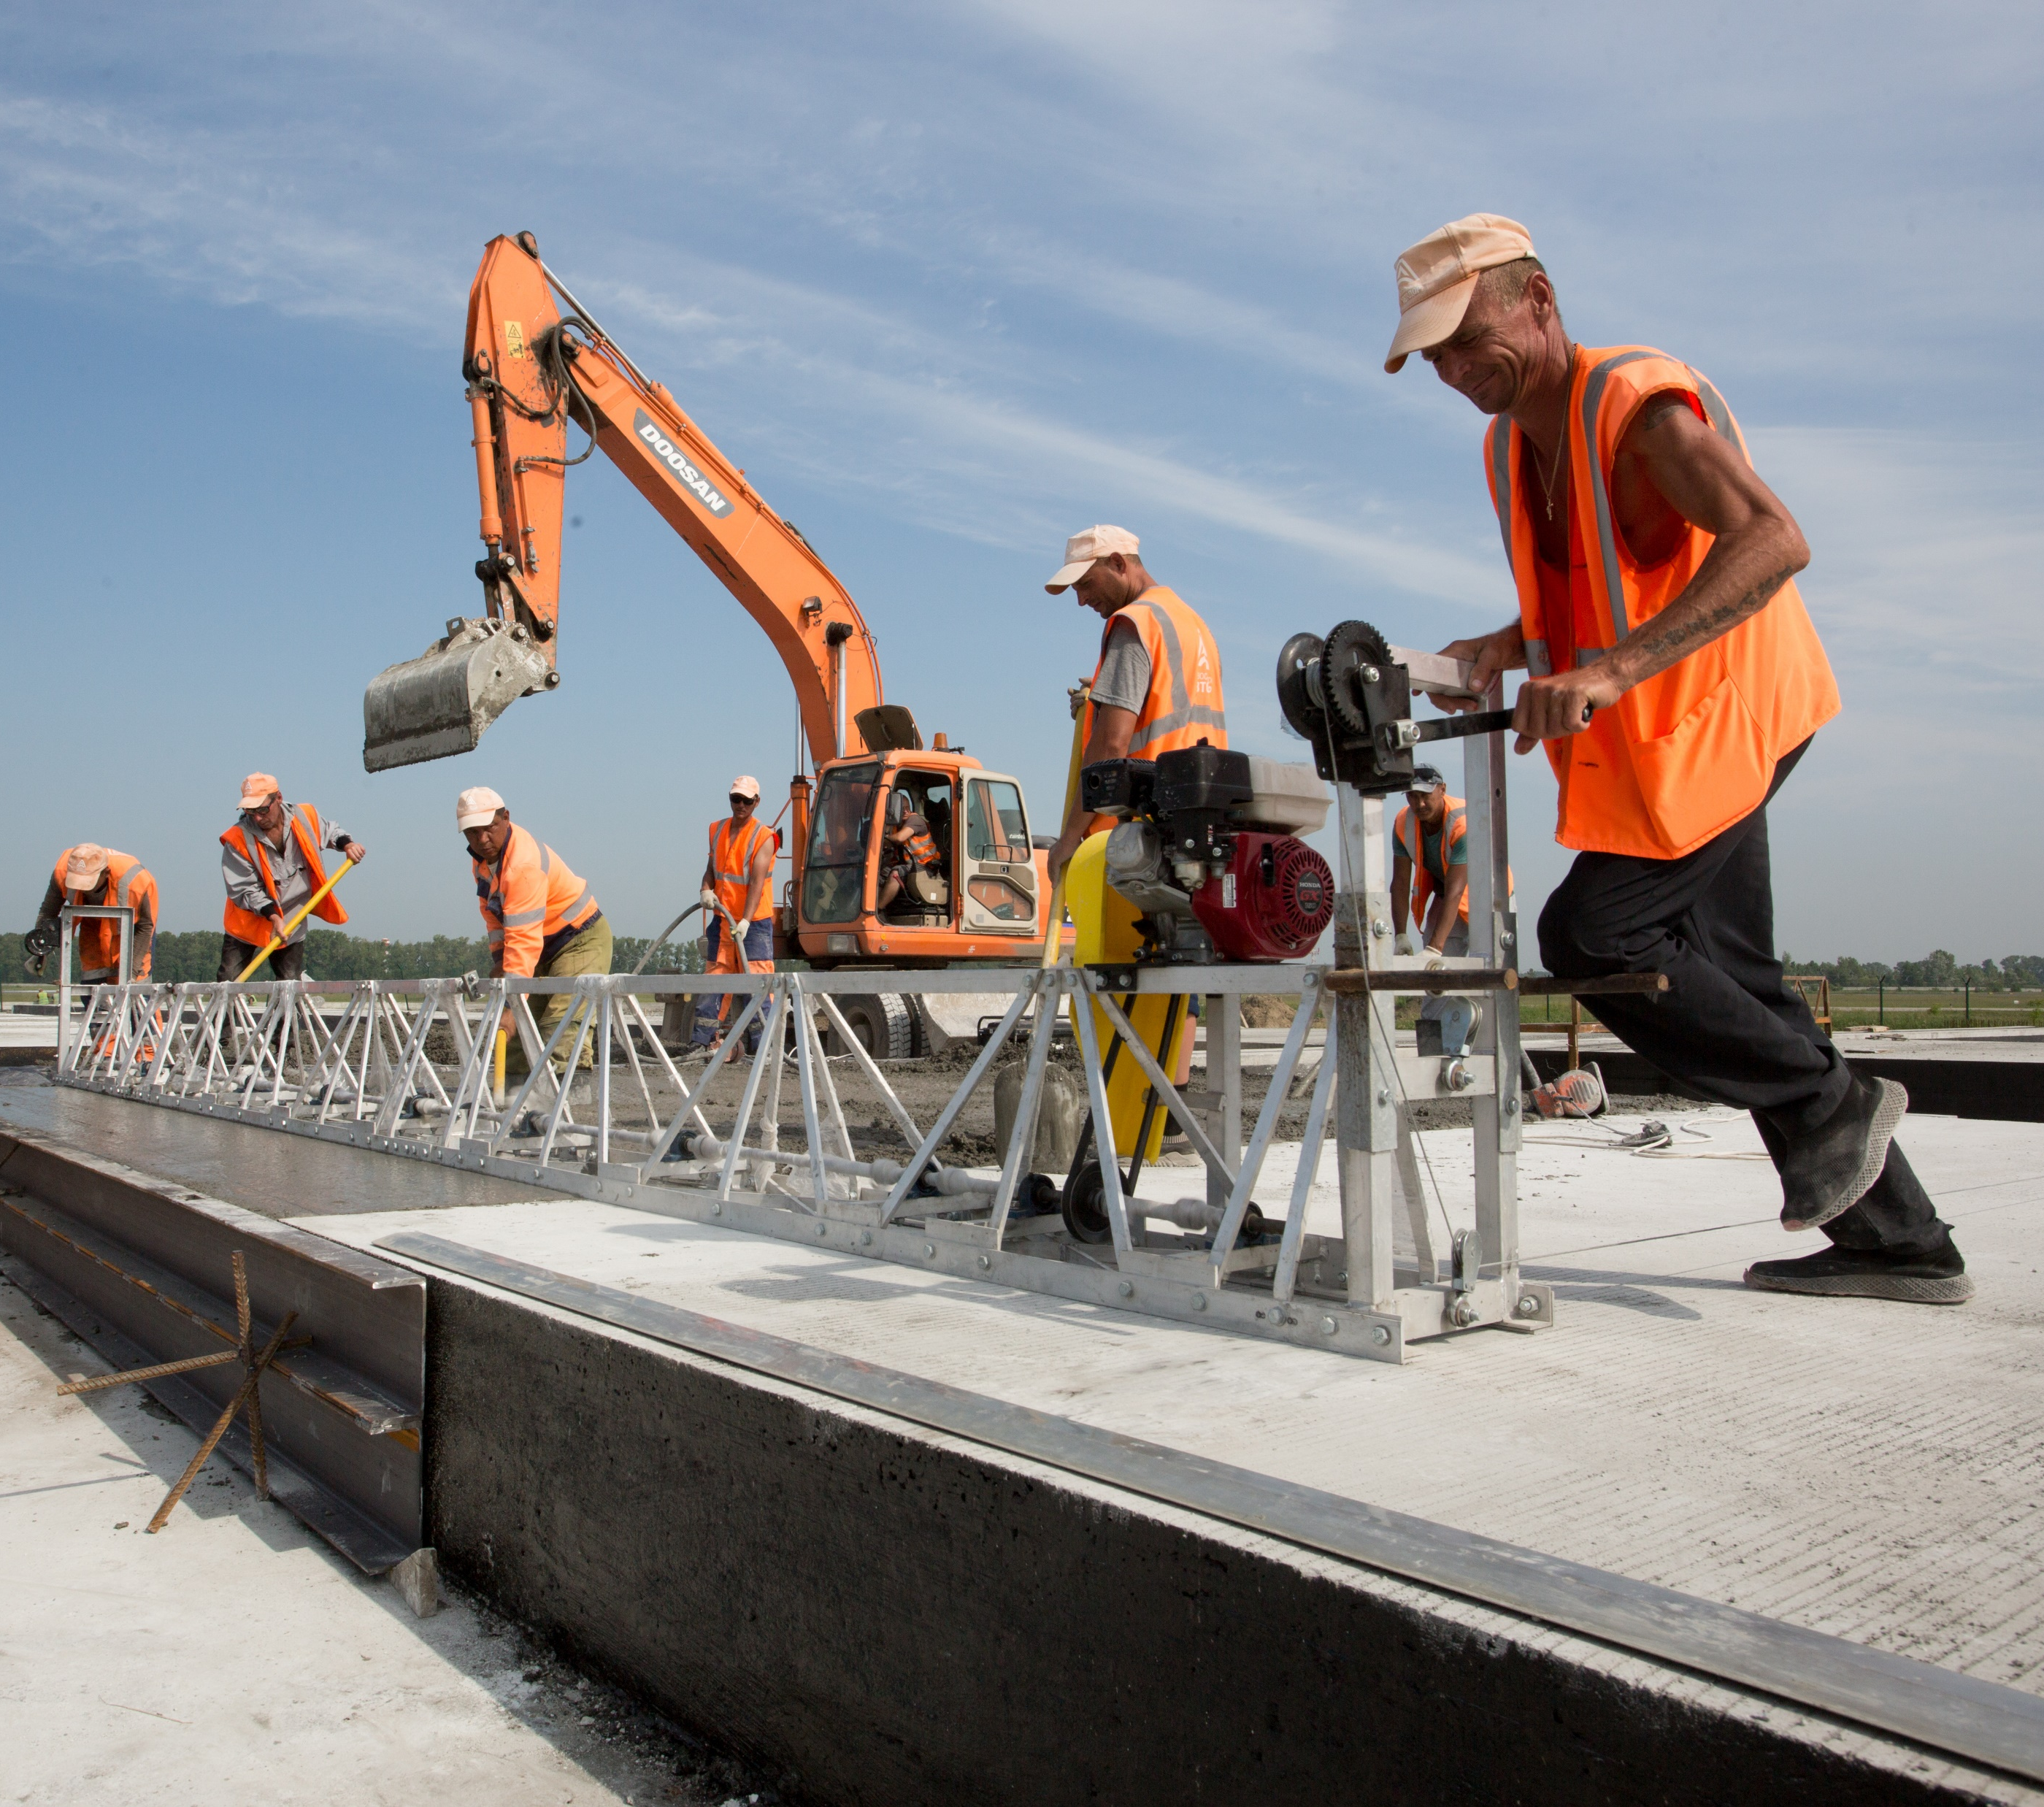
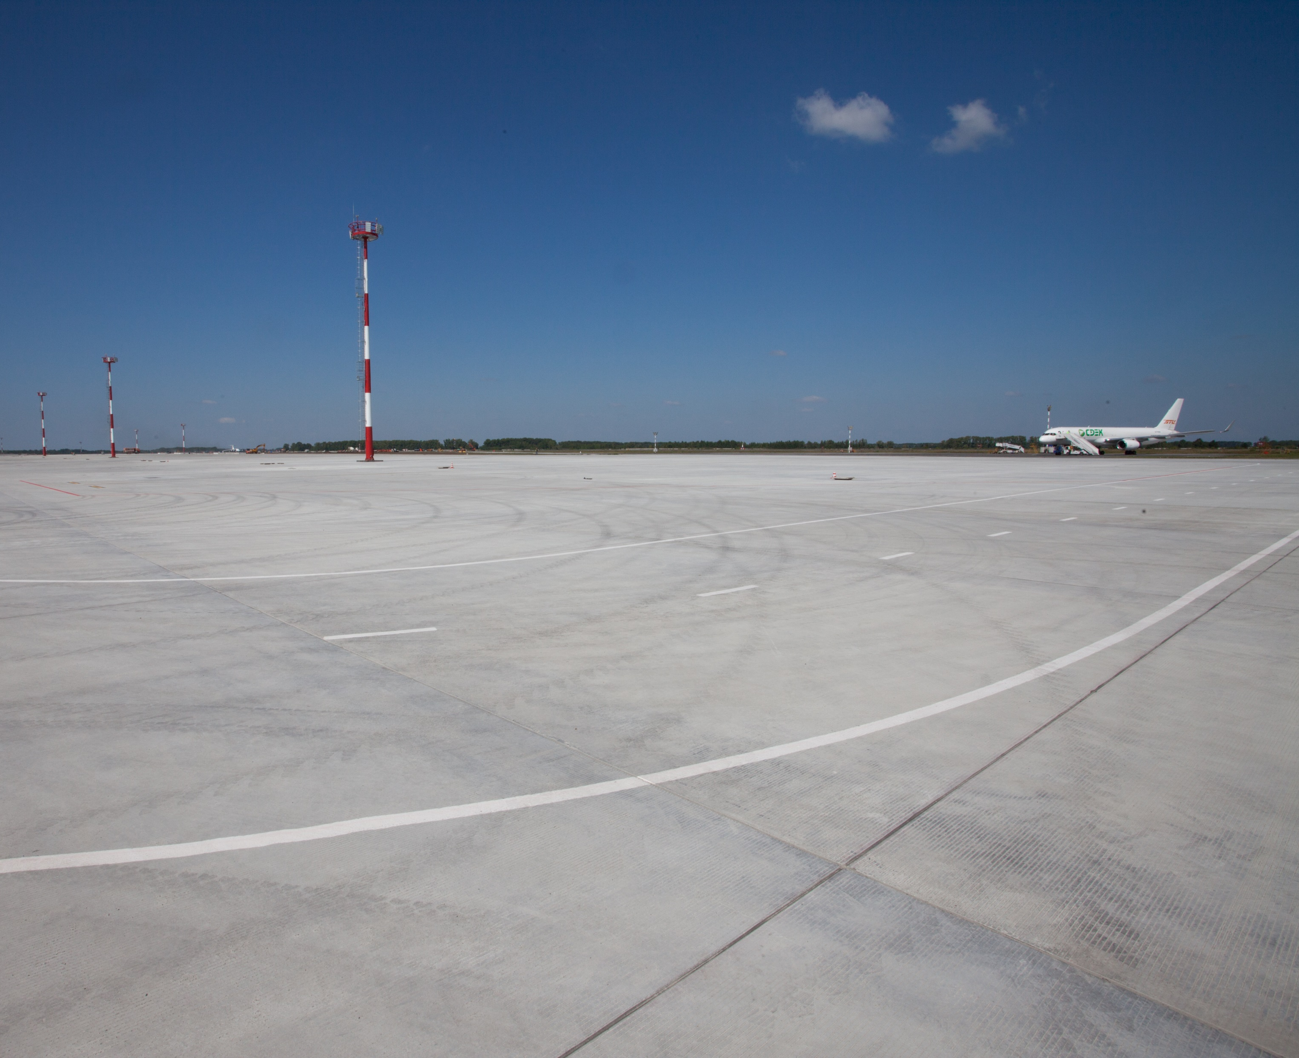
Опыт строительства дорог с цементобетонными покрытиями в условиях Сибири
Реализуемые объекты в настоящее время:
Реконструкция аэропортового комплекса «Толмачево» г. Новосибирск, 2 очередь
Сроки строительства – 2023–2027 гг.
Заказчик – ФКУ «Ространсмодернизация»
Общая площадь покрытия – 68 441 м2

Slide 11
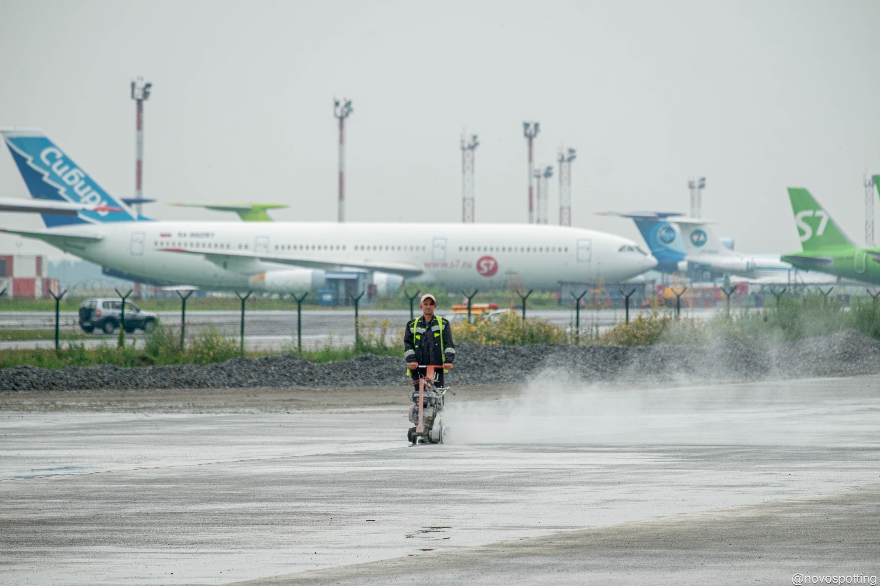
Опыт строительства дорог с цементобетонными покрытиями в условиях Сибири
Большое внимание уделяется вопросам повышения качества выполняемых работ, организации постоянного контроля всех технологических процессов.
Геодезический контроль процесса укладки
Контроль нарезки швов
Уход за цементобетонным покрытием

Slide 12
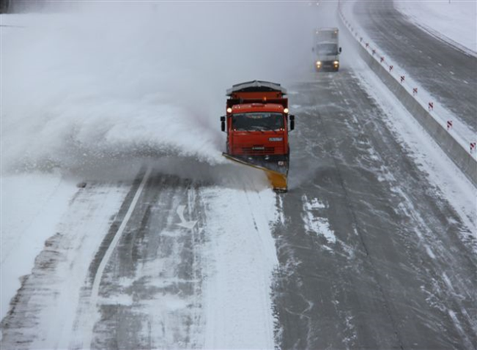
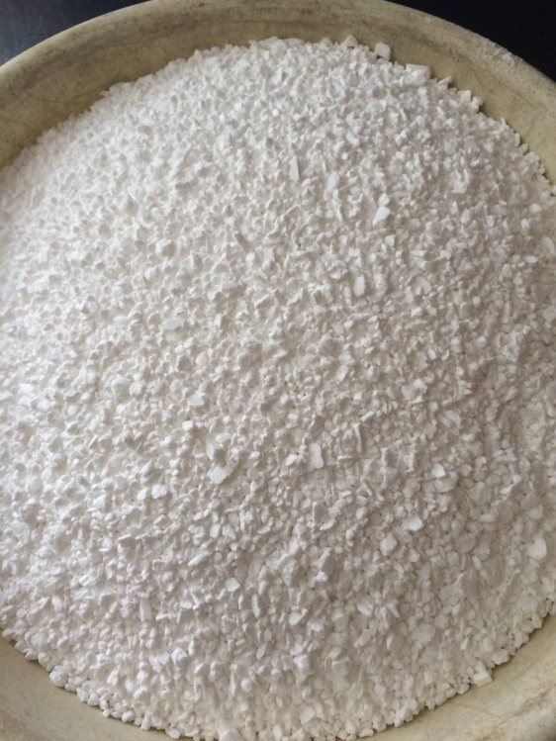
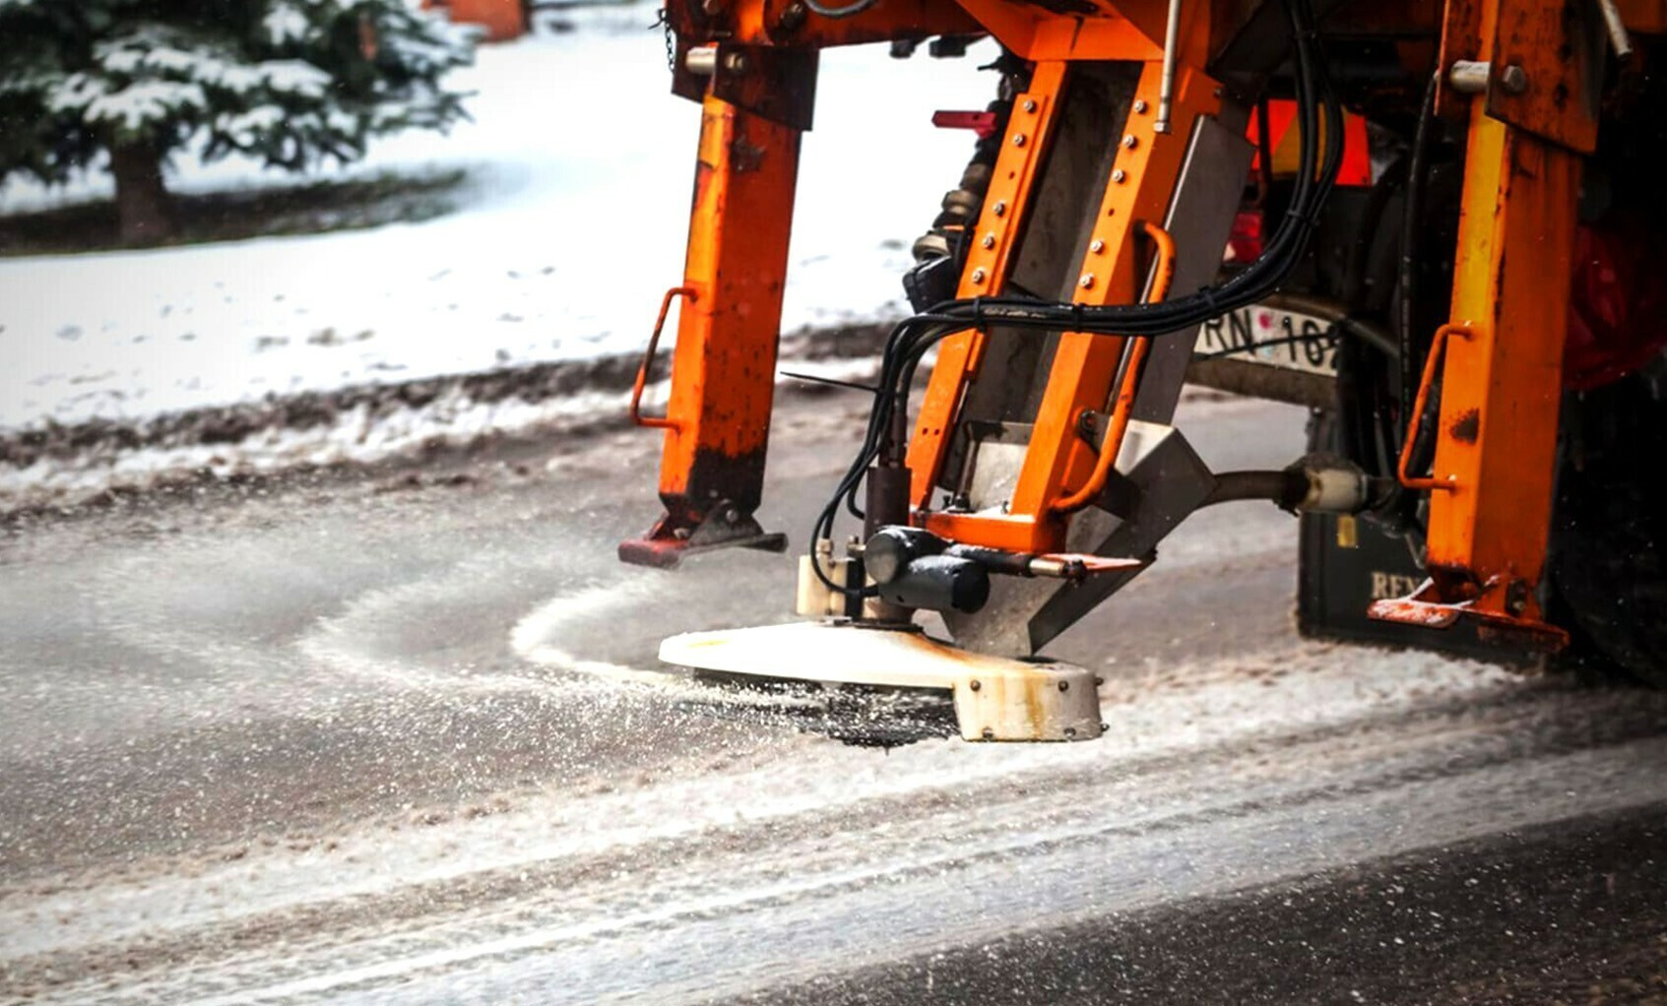
Опыт строительства дорог с цементобетонными покрытиями в условиях Сибири
Применение противогололедных материалов на основе хлористых солей на цементобетонных покрытиях в течение одного года с момента укладки цементобетонной смеси запрещено.
Интенсивная патрульная снегоочистка
Безхлоридные химические ПГМ
Распределение фрикционных ПГМ

Slide 13
Опыт строительства дорог с цементобетонными покрытиями в условиях Сибири
Команда профессионалов
Програм-мный продукт
Успешный опыт

Slide 14
Опыт строительства дорог с цементобетонными покрытиями в условиях Сибири
Цифровая экосистема: аккумулирование данных из разных источников в одной системе
ТИМ
Создание цифрового двойника
Строительство
4.0
Бережливое производство
Управление
жизненным
циклом
Прогнозирование дорожных параметров

Slide 15
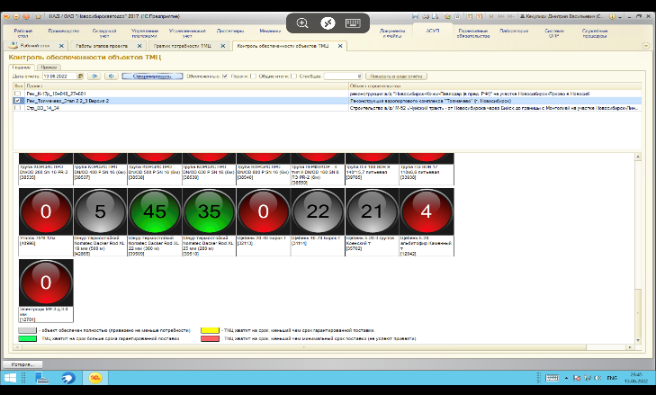
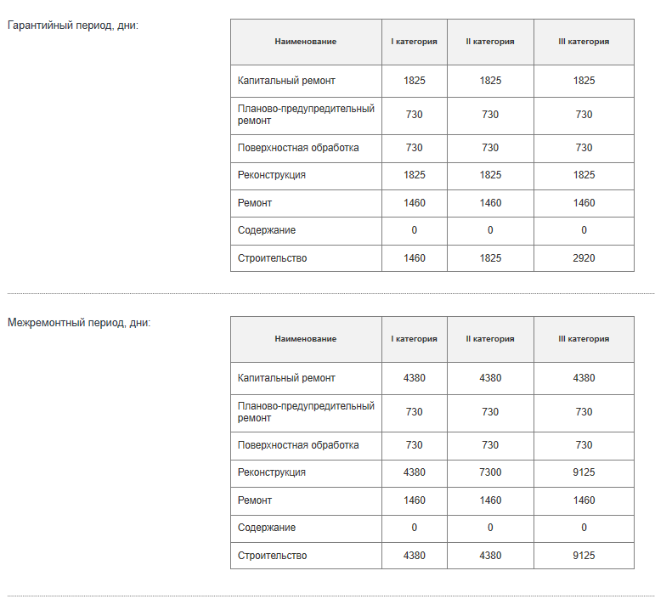
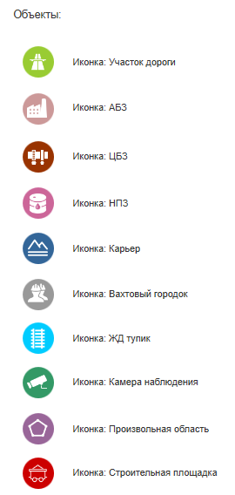
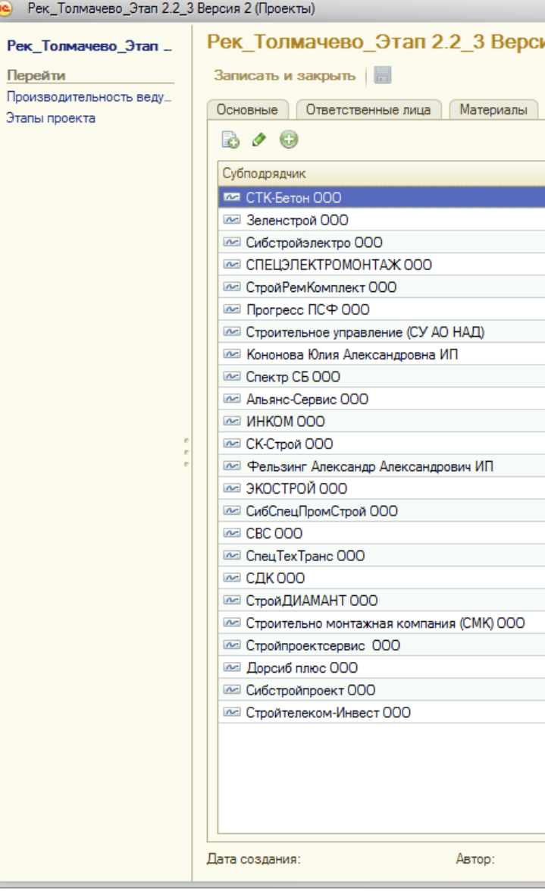
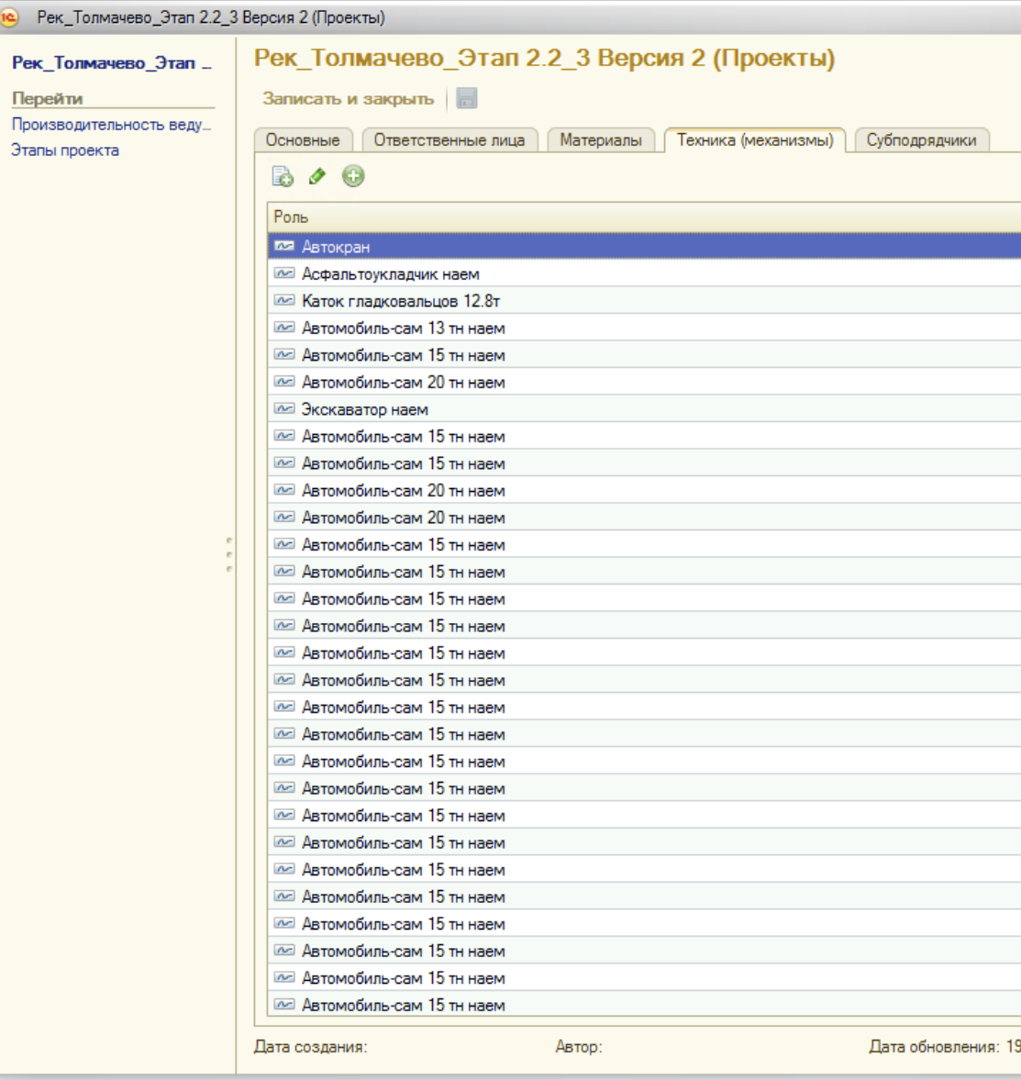
Опыт строительства дорог с цементобетонными покрытиями в условиях Сибири
АСУП как один из элементов LEAN
Управление цепочками поставок
Управление производством
Управление ресурсами

Slide 16
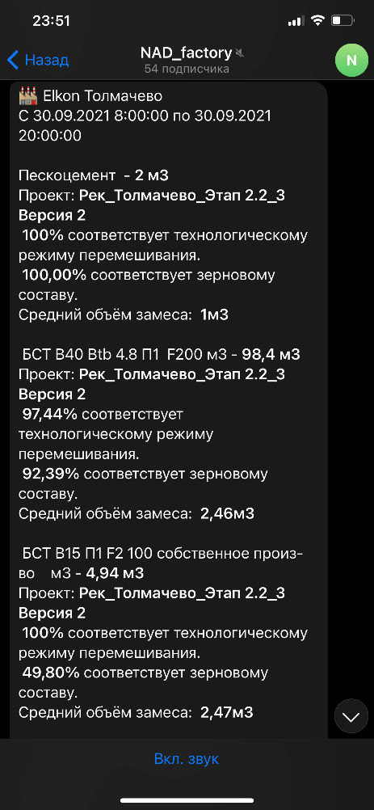
Опыт строительства дорог с цементобетонными покрытиями в условиях Сибири
Управление объектом в режиме реального времени
Контроль выхода техники и людей в соответствии с план-заданием
Контроль выпуска смесей заводами

Slide 17
Спасибо за внимание

